Slide 1

Bank$Acc
Apresentação de Defesa do Projeto
Diogo Barradas | TGPSI18H

Slide 2
Apresentação
Bank$Acc é uma aplicação de pagamentos online, semelhante ao Paypal e Revolut, esta app é especialmente elaborada para operações bancarias tais como Depósitos, Transferências, Pagamentos e Levantamentos.
Origem da Ideia - A ideia do projeto surgiu a partir do PayPal, uma empresa de pagamentos online.
Este projeto tem como objetivo o desenvolvimento de uma aplicação com as funcionalidades de um Banco online.

Slide 3
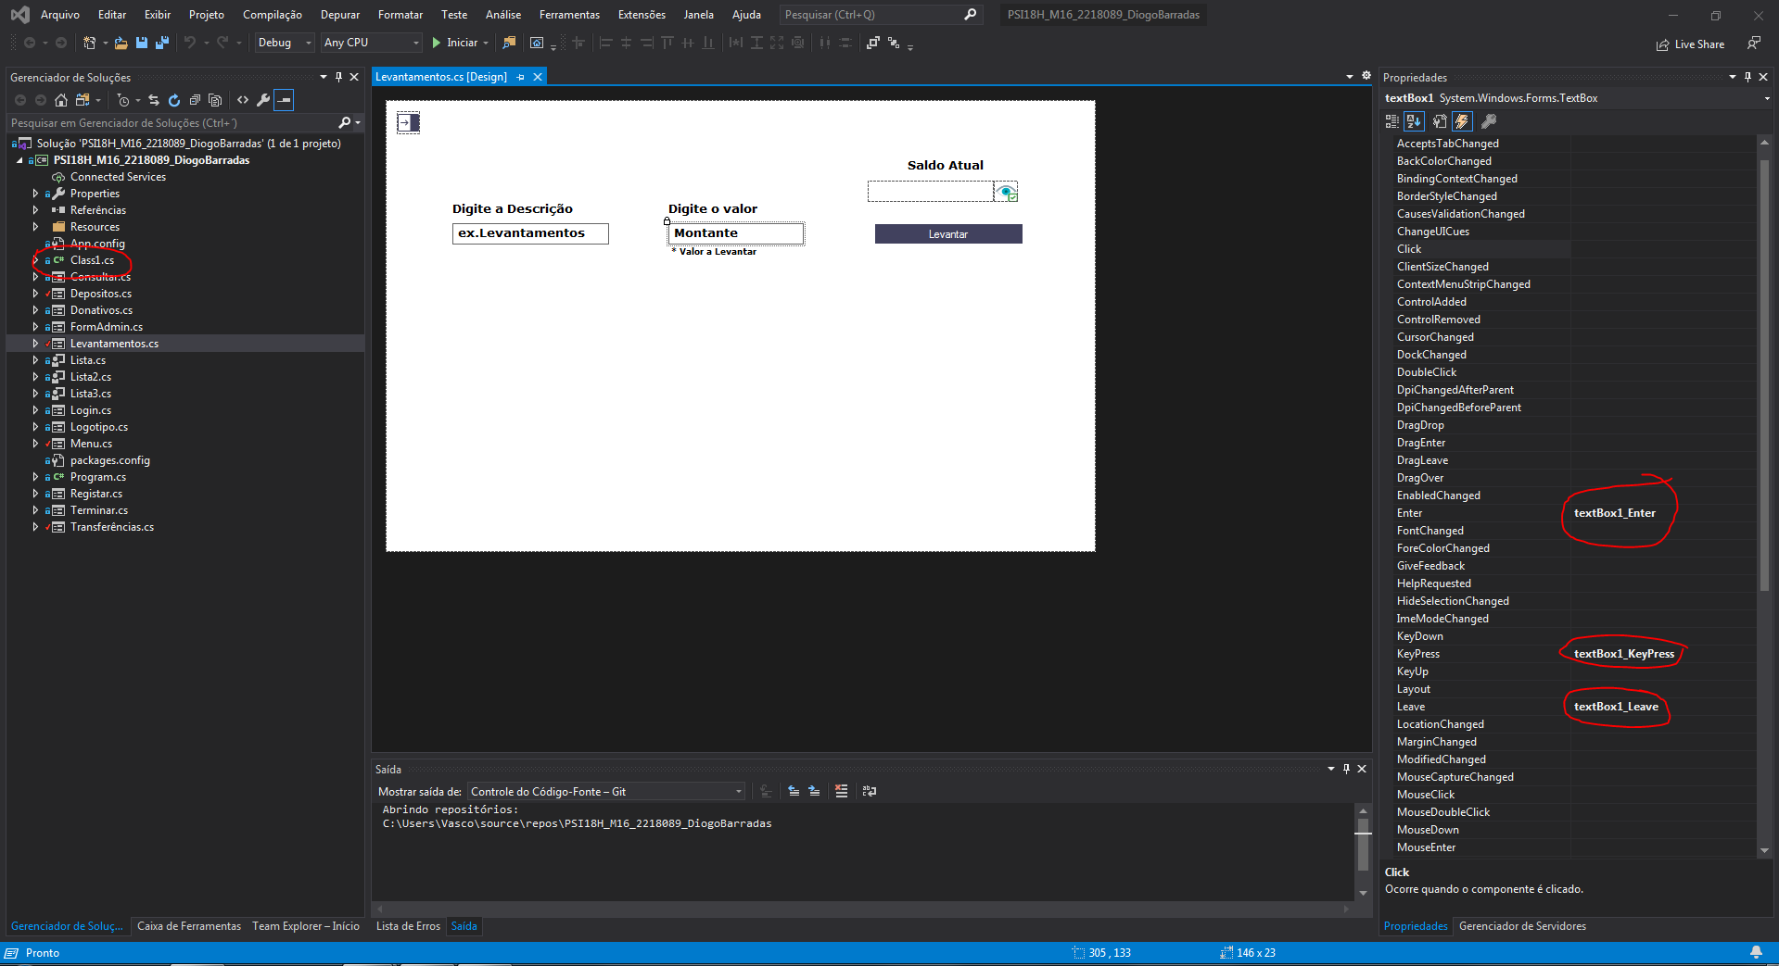
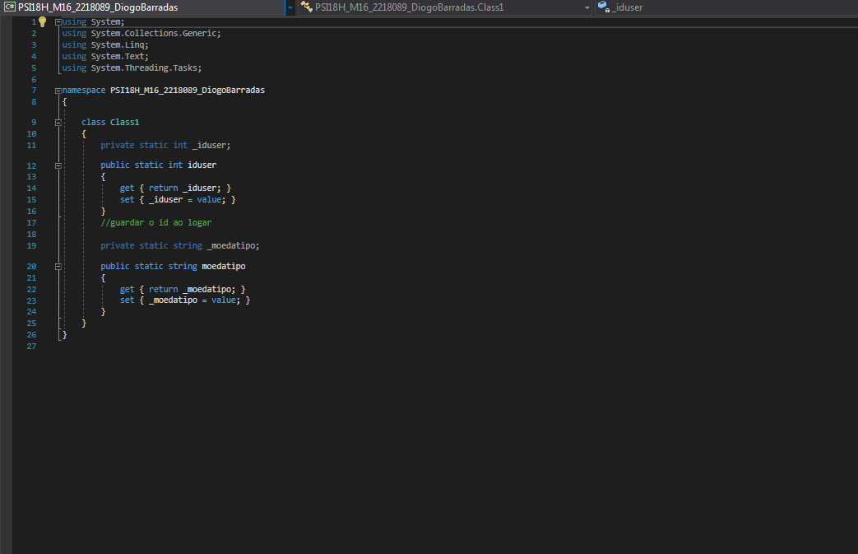
Aprendizagens adquiridas
Manipulação de dados com MySQL (Inserir, Apagar, Editar, Selecionar).
Manipulação de Classes.
Manipulação de Eventos.
Gestão de Forms MDI child forms.
Gestão de UserControl.

Slide 4

Aspetos a melhorar
Ao converter a moeda para Dólares, o saldo do utilizador deve ser convertido em Dólares. ( 1€ = 1,12$ ).
Ao converter a moeda para Euros, o saldo do utilizador deve ser convertido em Euros. ( 1$ = 0,89€ ).
Ao converter a moeda para Libras, o saldo do utilizador deve ser convertido em Libras. ( 1€ = 0,91‎£ ).
Ao converter a moeda para Euros, o saldo do utilizador deve ser convertido em Euros. ( 1£ = 1,09€).

Slide 5
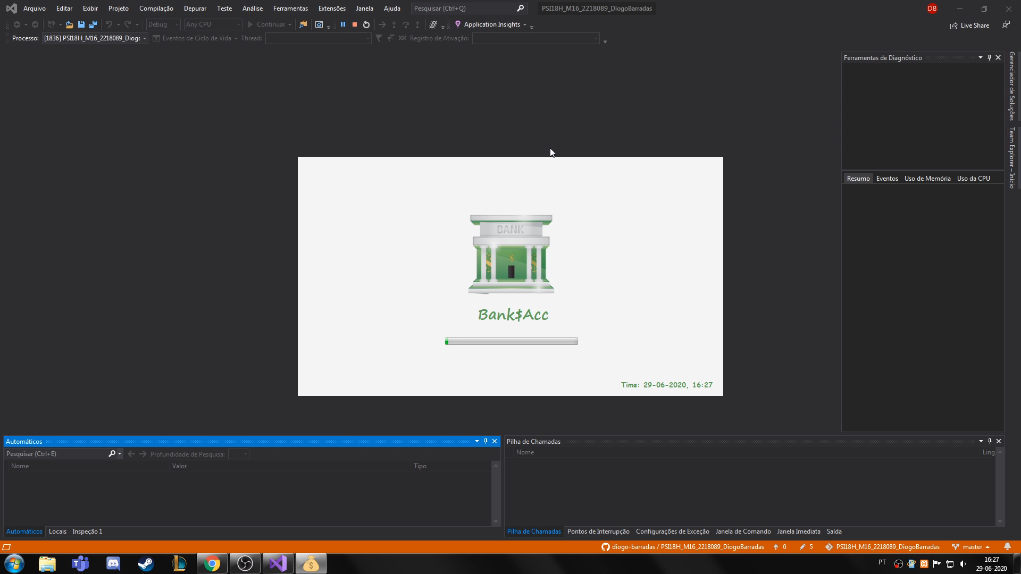
Conclusão
Estrutura do programa:
Logótipo
Menu
Terminar sessão
Visão de moderador
Login
Mudar moeda
Consultar
Editar dados
Eliminar conta
Registo
Depósitos
Levantamentos
Transferências
Donativos
Terminar sessão
Terminar sessão
Sair

Slide 6



Fim
Durante o desenvolvimento do projeto deparei me com vários
constrangimentos , mas com ajuda dos meus colegas e pesquisas rápidas
consegui ultrapassar.
A minha maior dificuldade foi gerir as resources do projeto, pois esta pasta
várias vezes obrigou me a começar do zero (último commit enviado).
Este erro originava a perca de todas as imagens do Projeto.
Gostei muito de fazer este projeto, o tema cativou me imenso !
Desenvolvimento de software:
Linguagem de Programação:
Sistema de gestão de base de dados:
Diogo Barradas | TGPSI18H

